Slide 1

状态报告 2017-6-2
自《一个人，也要象一个团队一样战斗（刚哥说文化之刚哥说情怀） 》

Slide 2
客观信息
迭代时间： 2017-2-27 到 2017-6-2
投入人数：1人（约30人日）
工作展开方式：以上一轮工作成果为基础，展开内核化探索，结合架构规划工作的成果、以邮件的形式让大家了解工作的进展
Svn地址：https://github.com/jdepend/hospital （本轮共保存了11个快照【共23个快照】）
成果物：
向word文档增加了24页（当前94页）；丰富了由业务到设计的模型；
增加了4551行代码（当前13920行）；增加了24张数据库表（当前62张表）；
增加了一组模拟患者门诊看病流程的测试场景（包含了初诊、复诊）；

Slide 3
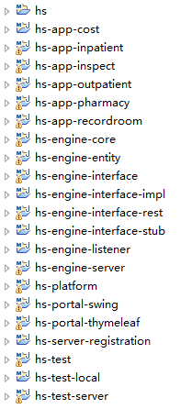
状态说明（过程 满意度：）
分析了门诊看病业务流程，优化了医嘱执行，使其能够同时满足住院和门诊，增加了门诊科室、门诊部、门诊输液中心等相关科室。优化了患者一次就诊，使其能够贯穿门诊初诊、复诊，及住院三个阶段

Slide 4
状态说明（内核化 满意度： ）
对工作目标中【提供一个展现将复杂业务软件系统的按着可变性的不同分为黑盒、灰盒和白盒复用的三个层次，并对不同层次研发的方法、质量提出具体的要求】做了进一步的探索
灰度0
0-5为白盒；
6-7为灰盒；
8-10为黑盒；
灰度4
灰度6
灰中有黑
灰度8
灰度9
灰度7
灰度6
黑中有灰
灰度8
灰度10

Slide 5
内核化[分工]（续）
药房应用
药房医嘱补丁
药房领域
符合引擎模型并负责修改药房药品库存数据；
开发时由药房人员负责；
运行时在引擎中；

Slide 6
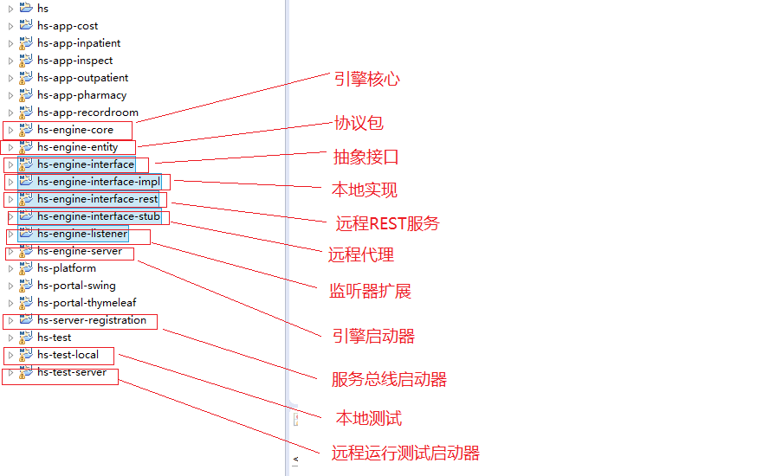
状态说明（满意度： ）
探索以app+engine的模式运行

Slide 7
状态说明（满意度： ）
通过引入【执行条目过滤器】来创建批量执行任务，可以应用在批量执行医嘱的场景下（如：配液、检查等）

Slide 8

感谢：
陈佩（角色职责、业务知识）
雷永建（设计思路交流、业务知识）
郑勋（业务知识）
张天琪、曹洪梅（药房业务、组织）
杨威（医院组织结构、软件设计）
王英辉（医嘱概念、药房业务、角色职责）
付秋颖（药房业务、医嘱概念）
王莹（药房业务）
冯原龙（软件设计）
梁俊泽（药房业务、软件设计）
王海勋（检验业务）
曾凡涛（药房业务 药王）
刘璇（工作进展）

Slide 9
状态说明
内容 | 满意度 | 说明
分析了门诊看病业务流程，优化了医嘱执行，使其能够同时满足住院和门诊，增加了门诊科室、门诊部、门诊输液中心等相关科室。优化了患者一次就诊，使其能够贯穿门诊初诊、复诊，及住院三个阶段 | 
对工作目标中【提供一个展现将复杂业务软件系统的按着可变性的不同分为黑盒、灰盒和白盒复用的三个层次，并对不同层次研发的方法、质量提出具体的要求】做了进一步的探索 |  | 后续仍做为核心研究项目
通过引入【执行条目过滤器】来创建批量执行任务，可以应用在批量执行医嘱的场景下（如：配液） | 
探索以app+engine的模式运行 |  | 以患者离院为场景探索了一下app和engine的分布式接口

Slide 10
状态总结
对于内核化工作的探索形成了一定的成果
通过参与总体架构规划工作，积累了一定的药品流转业务知识和分析成果
对于该工作与现存研发工作的关系未明确
对于该工作短期的价值和推进方式待探索
希望可以和HIS、EMR、院内平台等相关项目负责人有更深入的沟通，形成合作模式并能共享成果

Slide 11
道路选择
围绕HIS内核化并形成本部和现场分工研发的工作模式应该是近期事业部工作的重点探索领域

Slide 12

Copyright © 2008 Neusoft Corporation

